Slide 1
OEX — Online Examination System
Hệ thống thi trắc nghiệm trực tuyến — Tạo đề · Gán bài · Làm bài · Chấm tự động
Sinh viên: Hồ Tiến Huy · MSSV: K23DTCN138 · Lớp: DTCXN02-K
Môn: Phát triển phần mềm hướng dịch vụ · GVHD: Huỳnh Trung Trụ
Học viện Công nghệ Bưu chính Viễn thông · TP.HCM, 06/2026

Slide 2
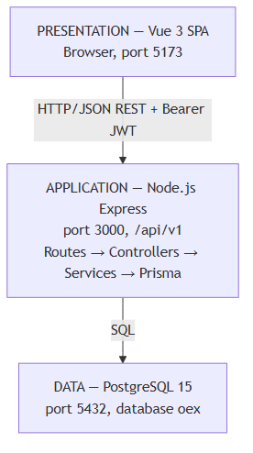
Tổng quan dự án
Project Overview
Tầm nhìn: Nền tảng web hỗ trợ tổ chức thi trắc nghiệm trực tuyến cho quy mô lớp học (~100–500 người).
Mục đích cốt lõi: Số hóa quy trình kiểm tra — giảm in ấn, chấm thủ công, khó kiểm soát thời gian.
Ba vai trò người dùng: Admin · Teacher · Student.
Luồng nghiệp vụ chính: Soạn ngân hàng câu → Tạo & publish đề → Gán học sinh → Làm bài online → Chấm điểm tự động.
Phiên bản v1 hoàn thiện: 81 API tests pass, OpenAPI contract, UI tiếng Anh.

Slide 3
Vấn đề & Nhu cầu
Problem Statement
In ấn & phân phát đề
Chi phí cao, khó cập nhật khi có lỗi trong đề thi.
Chấm bài thủ công
Tốn thời gian giáo viên, dễ sai sót với lớp đông.
Kiểm soát thời gian
Khó đảm bảo mọi học sinh nộp bài đúng giờ trong thi giấy.
Nền tảng thương mại
Phức tạp, tốn phí, không phù hợp quy mô một lớp/một môn.
Mục tiêu học tập PMHDV
Rèn thiết kế API contract-first, tách FE/BE, bảo mật JWT, kiểm thử API.

Slide 4
Giải pháp đề xuất
Proposed Solution
Vấn đề | Giải pháp OEX
Tạo & quản lý đề | Teacher CRUD môn/câu/đề, publish, gán trực tiếp học sinh
Làm bài trực tuyến | Student My Exams → Start → Timer + auto-save + auto-submit
Chấm điểm | gradeAttemptInTx: so sánh đáp án, tính điểm ngay khi nộp
Phân quyền | JWT + requireRole(ADMIN|TEACHER|STUDENT), ẩn isCorrect khi thi
Triển khai | Vue SPA + Express API + PostgreSQL, Docker local dev

Slide 5
Công nghệ sử dụng
Tech Stack
Frontend
Vue.js 3.5 · Vite 7 · TypeScript · Pinia · Vue Router · Axios · Custom CSS
Backend
Node.js 20 LTS · Express 5 · TypeScript · Prisma 6 · Zod · JWT · bcrypt
Database
PostgreSQL 15 (Docker Compose) · Prisma ORM · Migration + Seed
Dev & Test
Vitest + Supertest (81 tests) · tsx · dotenv · OpenAPI 3.0.3
IDE & Tools
Cursor / VS Code · Git · Docker Desktop · Playwright (screenshots)
Deploy
REST /api/v1 · CORS · .env config · docs/DEPLOY.md

Slide 6
Tính năng tiêu biểu
Core Features
1. Quản lý ngân hàng đề (Teacher)
2. Tạo & gán đề thi (Teacher)
CRUD môn học, câu MCQ một đáp án đúng, độ khó & điểm số.
Cấu hình thời gian, publish DRAFT→PUBLISHED, gán học sinh, xem kết quả lớp.
3. Làm bài online (Student)
4. Chấm điểm & bảo mật (System)
Timer đếm ngược, navigator câu hỏi, auto-save 500ms, submit thủ công/tự động.
Chấm trong transaction, ẩn đáp án đúng khi IN_PROGRESS, JWT role guard.

Slide 7
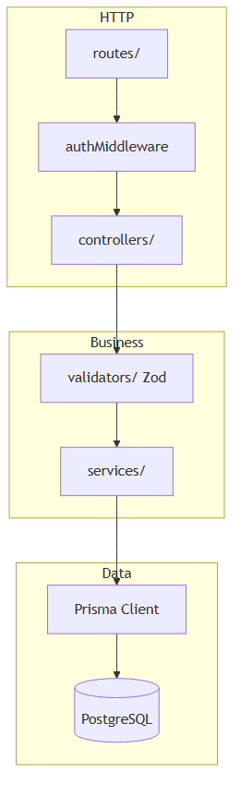
Kiến trúc hệ thống
System Architecture — Client–Server 3 tầng
Luồng request: Browser (Vue 5173) → HTTP/JSON + JWT → Express (3000/api/v1) → Routes → Middleware → Controllers → Services → Prisma → PostgreSQL. Frontend: AppLayout → Router guard → Views → Pinia + Axios.

Slide 8
Quy trình phát triển
Development Timeline
Tuần 1–2
Khảo sát & phân tích
Actor, phạm vi v1, basic_requirement.md
Tuần 2–3
Thiết kế CSDL & API
ERD, Prisma schema, OpenAPI
Tuần 3–6
Backend
Auth, CRUD, attempt, grading — 81 tests
Tuần 5–8
Frontend
18 views, 3 role, exam taking UI
Tuần 7–9
Kiểm thử & tích hợp
Vitest, E2E smoke, manual checklist
Tuần 9–10
Triển khai & tài liệu
Docker, seed, DEPLOY.md, báo cáo

Slide 9
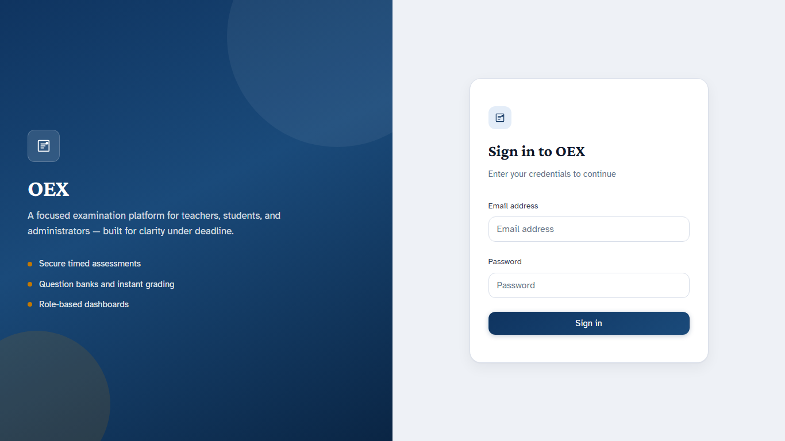
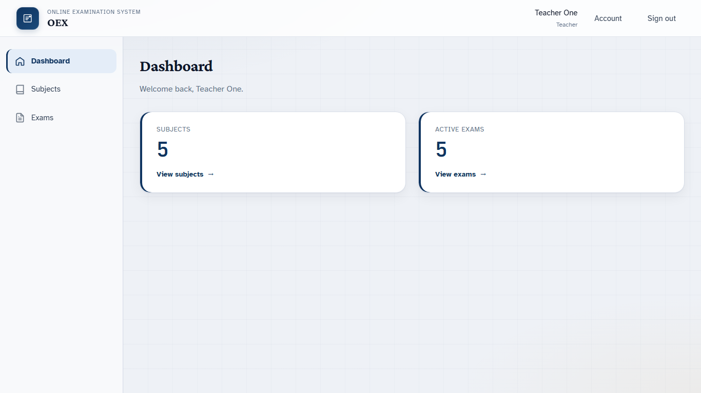
Trình diễn giao diện
UI/UX Showcase — Đăng nhập & Dashboard
Split layout login · Dashboard thống kê môn/đề cho Teacher

Slide 10
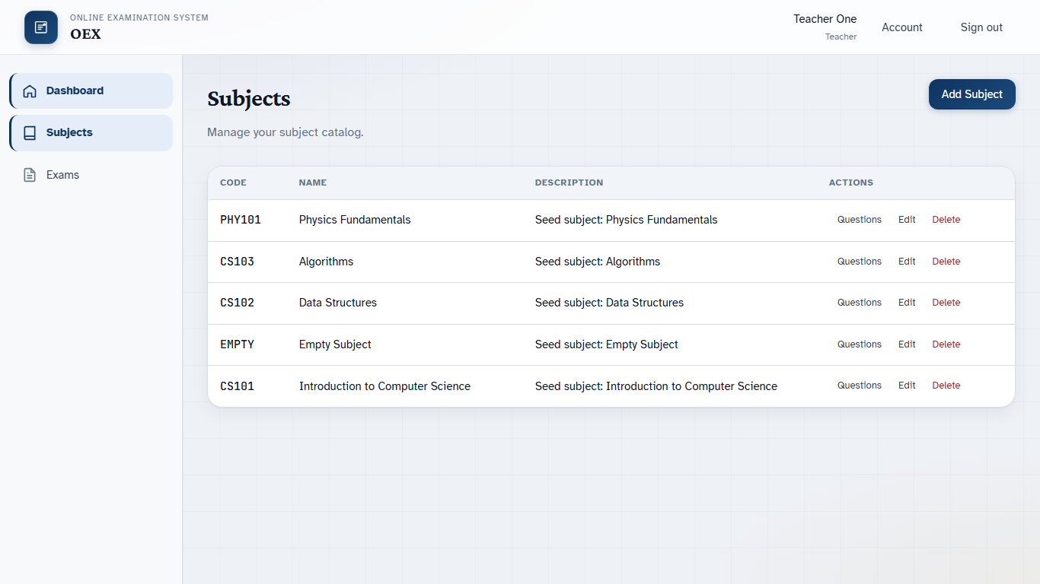
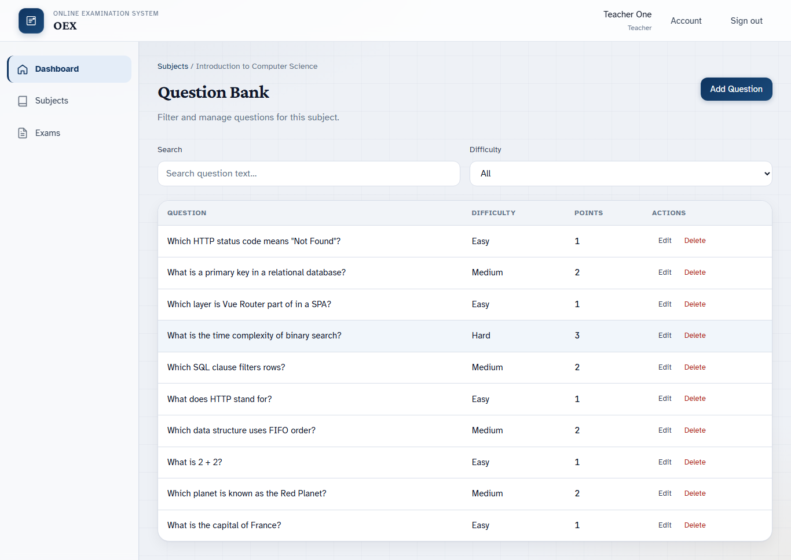
Trình diễn giao diện
UI/UX Showcase — Quản lý môn & câu hỏi
CRUD môn học · Ngân hàng câu MCQ với filter độ khó

Slide 11
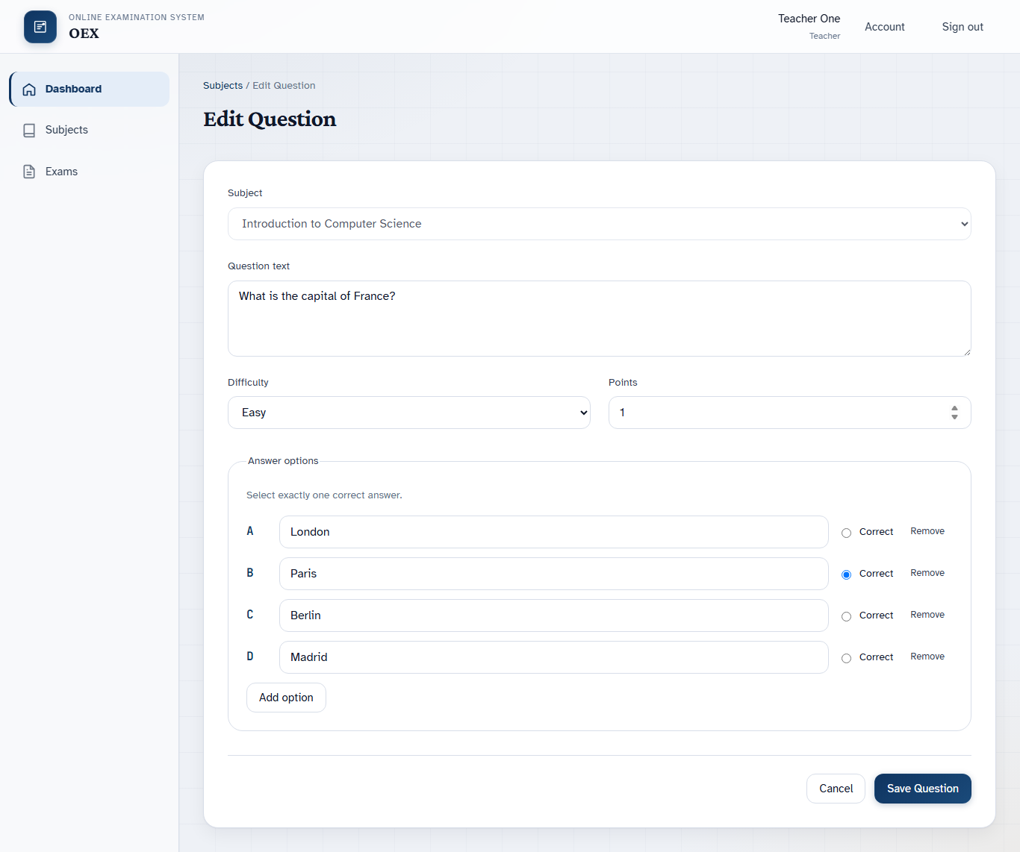
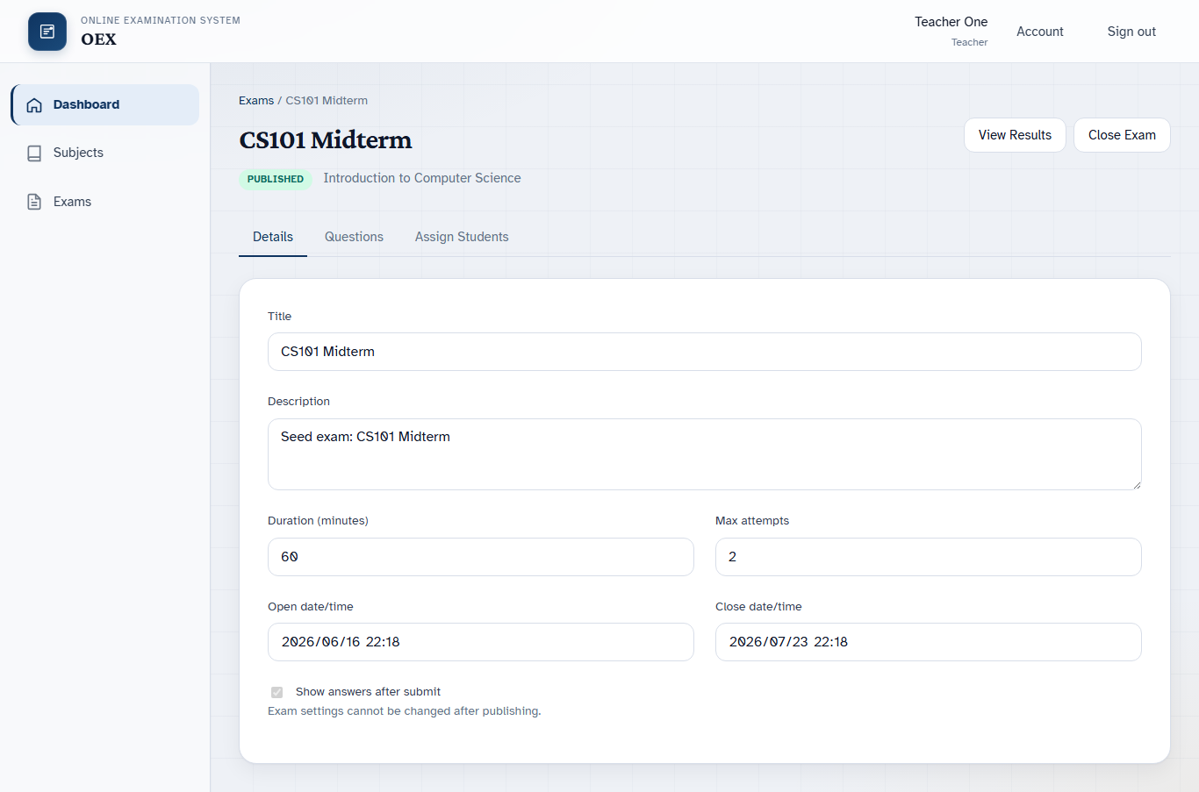
Trình diễn giao diện
UI/UX Showcase — Soạn câu hỏi & Đề thi
Form MCQ A/B/C/D · Exam detail: settings, questions, assign

Slide 12
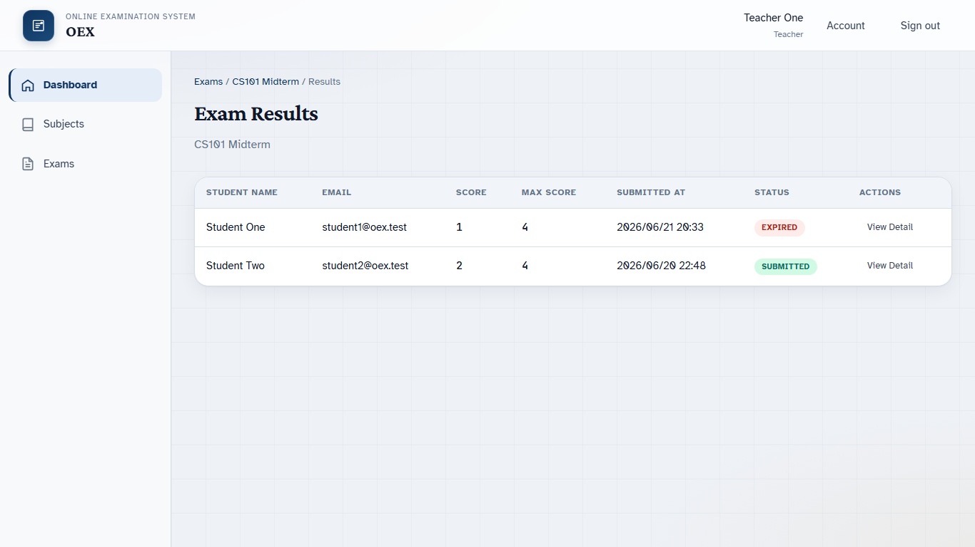
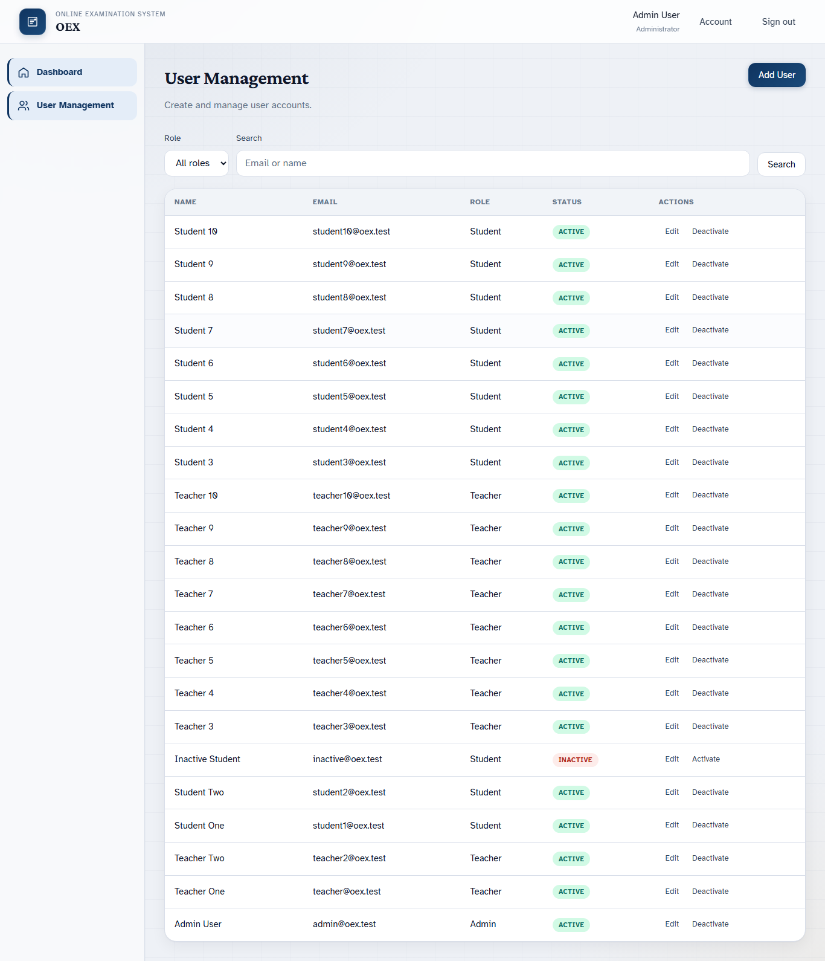
Trình diễn giao diện
UI/UX Showcase — Kết quả & Admin
Teacher xem điểm lớp · Admin CRUD user Teacher/Student

Slide 13
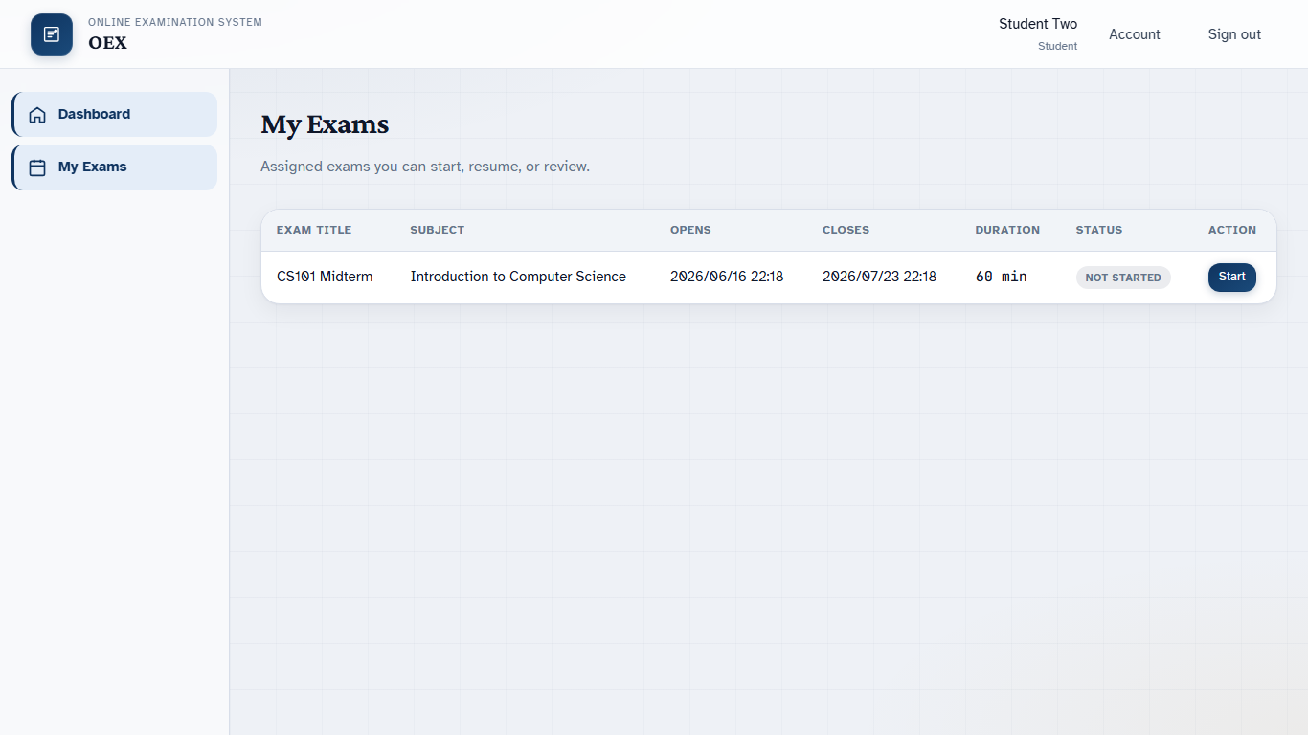
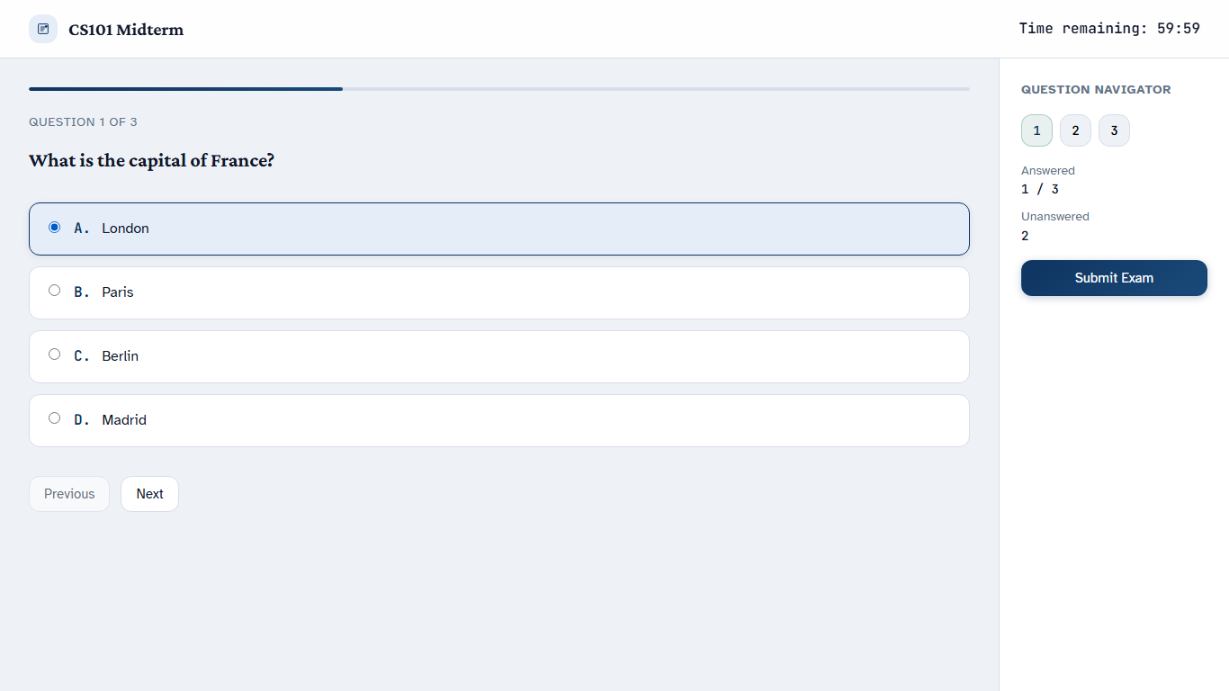
Trình diễn giao diện
UI/UX Showcase — Luồng học sinh
My Exams · Take Exam: timer, progress bar, question navigator

Slide 14
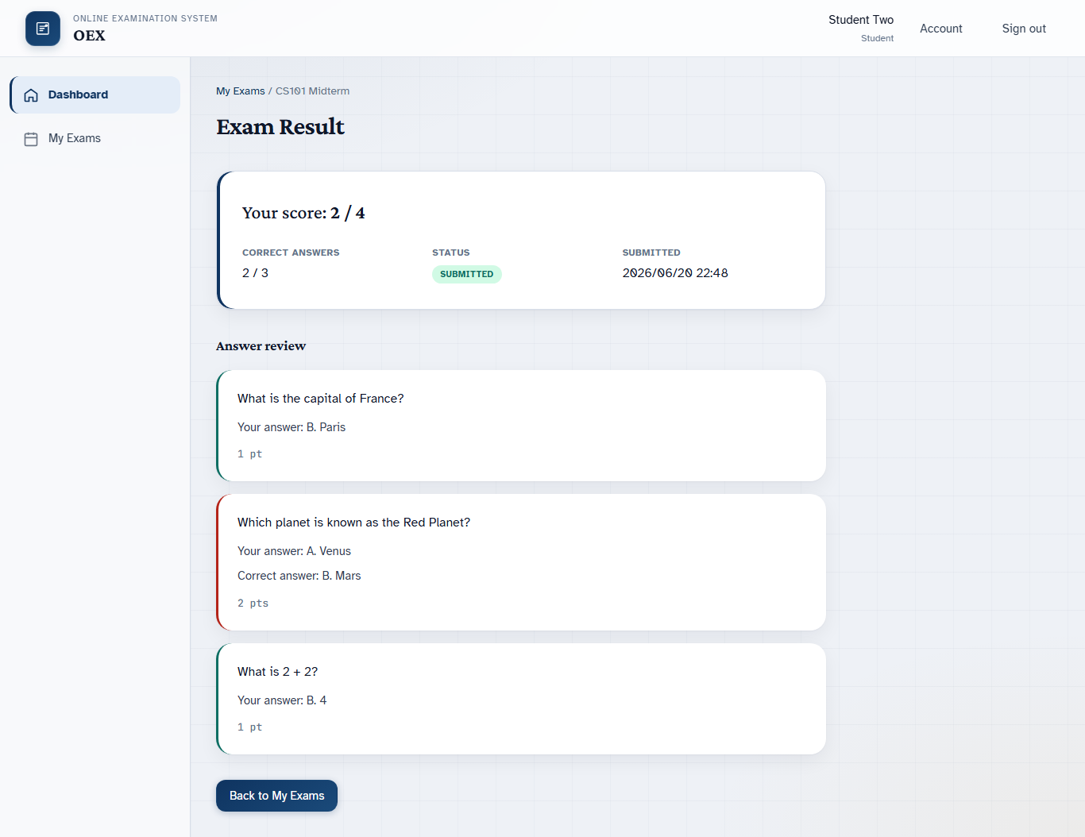
Trình diễn giao diện
UI/UX Showcase — Kết quả học sinh
Điểm tổng + review từng câu sau khi nộp bài

Slide 15
Kết quả & Định hướng
Impact & Roadmap
Đã đạt được
Hướng phát triển
Luồng v1 end-to-end: user → question → exam → attempt → grade → result
81 API tests pass · E2E smoke · manual checklist 40+ case
JWT + bcrypt + role guard · ẩn đáp án khi thi
OpenAPI contract · Docker · seed data demo
UI đầy đủ 3 role · timer, auto-save, auto-submit
Cao: Module lớp học · Import Excel câu hỏi
Trung bình: Xáo trộn câu/đáp án · câu hỏi hình ảnh · biểu đồ thống kê
Thấp: Playwright UI E2E · i18n Việt/Anh
Dài hạn: Tách microservices khi scale lớn

Slide 16
Cảm ơn thầy và các bạn đã lắng nghe!
Q & A — Hỏi đáp
Hồ Tiến Huy · K23DTCN138 · Lớp DTCXN02-K Đề tài: OEX — Online Examination System Demo: http://localhost:5173 · API: http://localhost:3000/api/v1 Tài khoản: teacher@oex.test / student2@oex.test · Password123!

